Slide 1

Probabilidad

Slide 2









DISTRIBUCIÓN GAMMA
La función Gamma se define como:
La variable aleatoria $X$ tiene una distribución gamma, con parámetros $α,β$, si su función de densidad es:
$$\left\{\begin{aligned} \begin{aligned}\frac{1}{β^{α}Γ(α)}x^{α−1}e^{−xβ} \\ .\end{aligned} ;x>0 \\ 0 En cualquier otro caso\end{aligned}\right.$$
$$Γ\left(α\right)=\int_{0}^{∞}{x^{α−1}}e^{−x}dx$$
Propiedades:
$$Γ\left(1\right)=0!=1$$
Con $x,α,β>0$
$$Γ\left(\frac{1}{2}\right)=\sqrt{π}$$
Media Varianza
$$Γ\left(n\right)=\left(n−1\right)!$$
$$μ=αβ$$
$$σ^{2}=αβ^{2}$$
Se denota como: $X ∼ Γ(p, a)$

Slide 3
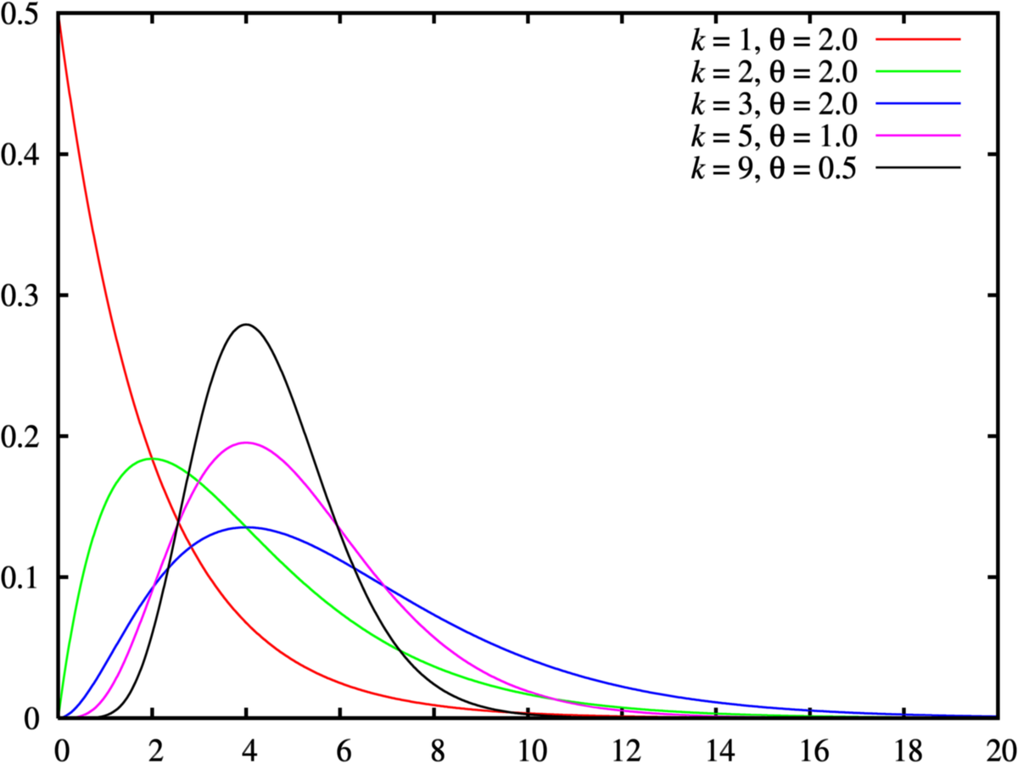
GRÁFICAS DISTRIBUCIÓN GAMMA

Slide 4
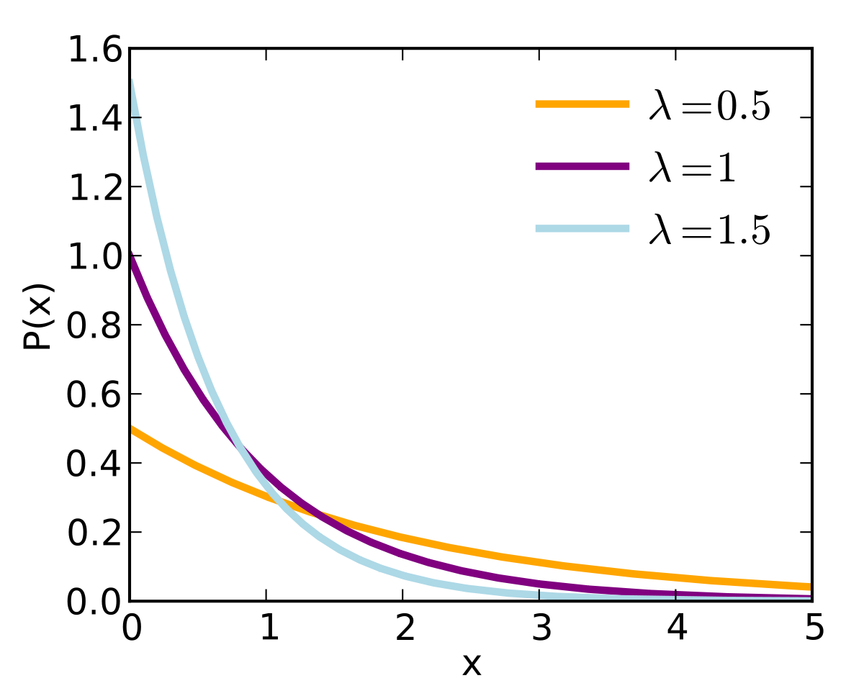
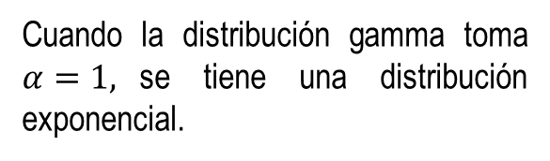






DISTRIBUCIÓN EXPONENCIAL
Cuando la distribución gamma toma $α=1,$se tiene una distribución exponencial.
GRÁFICA DISTRIBUCIÓN EXPONENCIAL
Función de densidad
$$\left\{\begin{aligned} \begin{aligned}\frac{1}{β}e^{−xβ} \\ .\end{aligned} x>0 \\ 0 En cualquier otro caso\end{aligned}\right.$$
Con $x, β>0$
$$P\left(X>x\right)=\frac{1}{β}\int_{k}^{∞}{e^{−xβ}}dx$$
Se denota como $X ∼Exp(a)$
Representa el tiempo de espera entre dos ocurrencias consecutivas de un suceso cuando las ocurrencias se dan de forma independiente.
Media Varianza
$$μ=β$$
$$σ^{2}=β^{2}$$

Slide 5

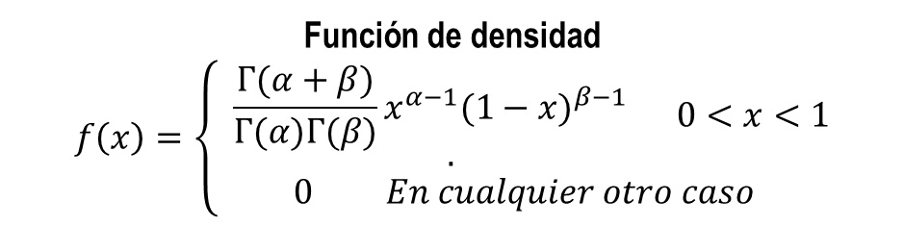

DISTRIBUCIÓN BETA
La distribución beta tiene muchas aplicaciones a experimentos o fenómenos aleatorios que tienen asociadas variables aleatorias que representen proporciones (valores entre cero y uno).
Función de densidad
$$f\left(x\right)=\left\{\begin{aligned} \begin{aligned}\frac{Γ(α+β)}{Γ(α)Γ(β)}x^{α−1}{(1−x)}^{β−1} \\ .\end{aligned} 0<x<1 \\ 0 En cualquier otro caso\end{aligned}\right.$$
Se denota por $X\sim β(α,β)$
Media Varianza

Slide 6
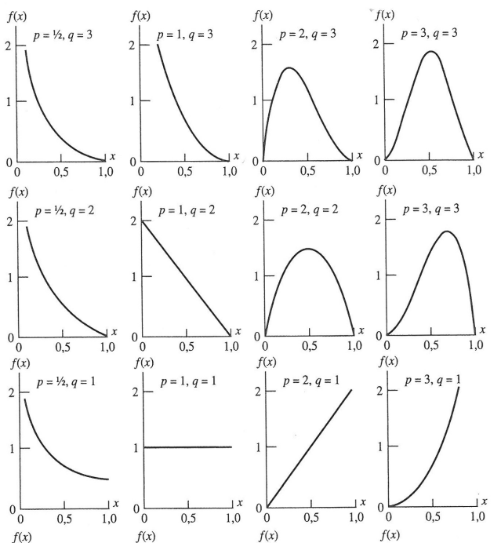
GRÁFICAS DISTRIBUCIÓN BETA

Slide 7



DISTRIBUCIÓN WEIBULL
Función de densidad
Esta distribución modela el esfuerzo al que se someten los materiales.
Posteriormente esta distribución se ha usado como modelo para tiempo de fallo para una amplia variedad de componentes mecánicos y eléctricos.
Función de distribución acumulativa

Slide 8

Ejemplo: DISTRIBUCIÓN WEIBULL
El tiempo de vida X, en horas, de un artículo en el taller mecánico tiene una distribución de Weibull con α = 0.01 y β = 2. ¿Cuál es la probabilidad de que falle antes de 8 horas de uso?

Slide 9
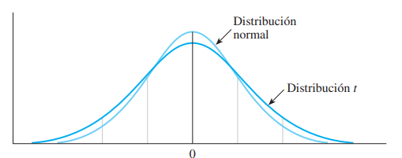
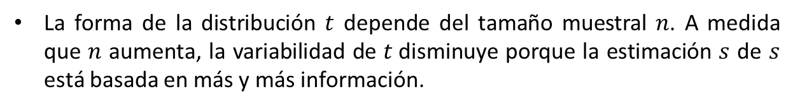
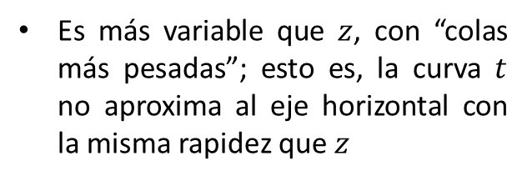
DISTRIBUCIÓN T- Student
Es una distribución de probabilidad que estima el valor de la media de una muestra pequeña extraída de una población que sigue una distribución normal y de la cual no conocemos su desviación típica.
A diferencia de la distribución normal que depende de la media y la varianza, la distribución t solo depende de los grados de libertad
La forma de la distribución $t$ depende del tamaño muestral $n$. A medida que $n$ aumenta, la variabilidad de $t$disminuye porque la estimación $s$ de $s$ está basada en más y más información.
Es más variable que $z$, con “colas más pesadas”; esto es, la curva $t$ no aproxima al eje horizontal con la misma rapidez que $z$

Slide 10

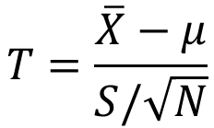
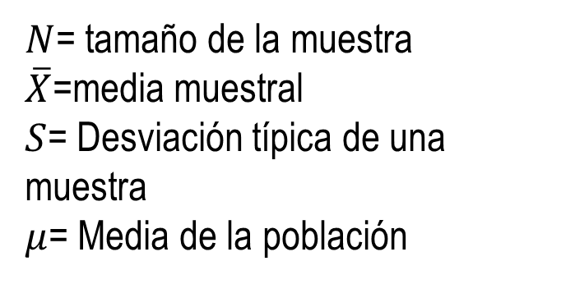
DISTRIBUCIÓN T- Student
La variable aleatoria $X$ tiene una distribución T tiene la función de densidad
$$T=\frac{\overline{X}−μ}{S/\sqrt{N}}$$
$N$= tamaño de la muestra
$\overline{X}$=media muestral
$S$= Desviación típica de una muestra
$μ$= Media de la población

Slide 11
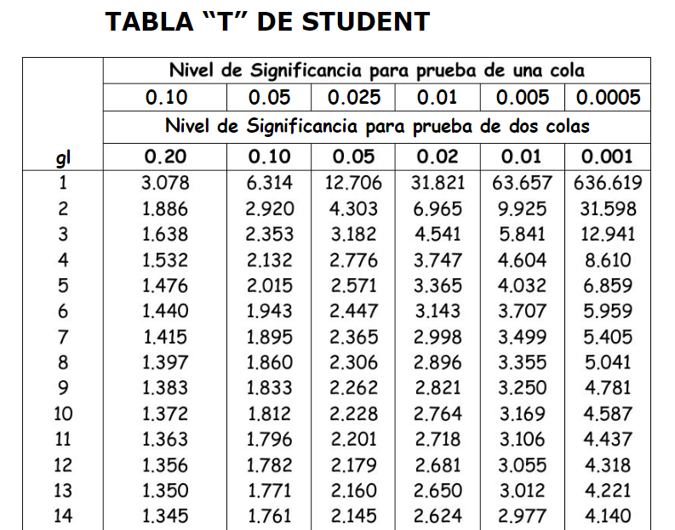
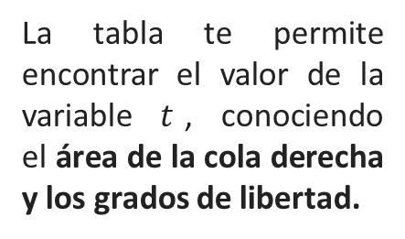
TABLA T- Student
La tabla te permite encontrar el valor de la variable $t$, conociendo el área de la cola derecha y los grados de libertad.
El número de grados de libertad es igual al número de “observaciones” menos uno.

Slide 12
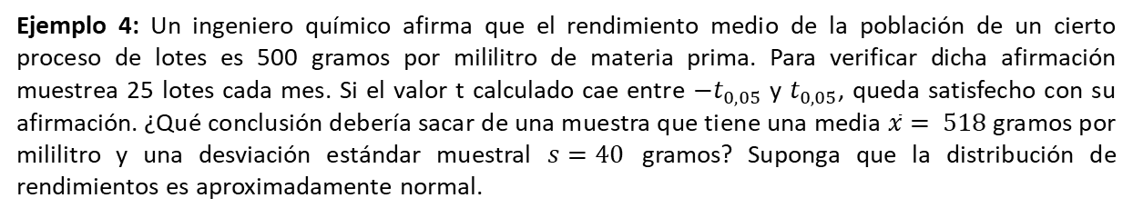

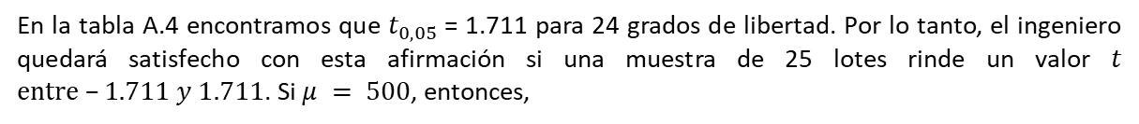
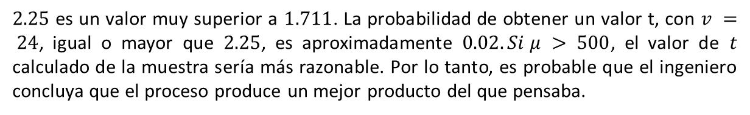
Ejemplo: DISTRIBUCIÓN T- Student
Ejemplo 4: Un ingeniero químico afirma que el rendimiento medio de la población de un cierto proceso de lotes es 500 gramos por mililitro de materia prima. Para verificar dicha afirmación muestrea 25 lotes cada mes. Si el valor t calculado cae entre ${−t}_{0,05}$ y $t_{0,05}$, queda satisfecho con su afirmación. ¿Qué conclusión debería sacar de una muestra que tiene una media $\overline{x}$ $= 518$gramos por mililitro y una desviación estándar muestral $s=40$ gramos? Suponga que la distribución de rendimientos es aproximadamente normal.
En la tabla A.4 encontramos que $t_{0,05}$= 1.711 para 24 grados de libertad. Por lo tanto, el ingeniero quedará satisfecho con esta afirmación si una muestra de 25 lotes rinde un valor $t$ $entre –1.711 y 1.711$. Si $μ = 500$, entonces,
$$T=\frac{518−500}{40/\sqrt{25}}=2.25$$
$2.25$ es un valor muy superior a $1.711$. La probabilidad de obtener un valor t, con $v = 24$, igual o mayor que $2.25$, es aproximadamente $0.02. Si μ > 500$, el valor de $t$ calculado de la muestra sería más razonable. Por lo tanto, es probable que el ingeniero concluya que el proceso produce un mejor producto del que pensaba.

Slide 13



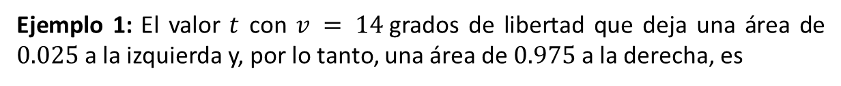

Ejemplo: DISTRIBUCIÓN T- Student
Ejemplo 1: El valor $t$ con $v = 14$grados de libertad que deja una área de $0.025$ a la izquierda y, por lo tanto, una área de $0.975$ a la derecha, es
Ejemplo 2: Calcule P $({−t}_{0.025}< T < t_{0.05}).$
Como $t_{0.05}$deja un área de $0.05$ a la derecha y ${−t}_{0.025}$deja un área de $0.025$ a la izquierda, obtenemos una área total de
$$1 − 0.05 − 0.025 = 0.925$$
Entre ${−t}_{0.025}$y $t_{0.05}$ En consecuencia,
$P< ({−t}_{0.025}$ $< T <t_{0.05})=0,925$

Slide 14
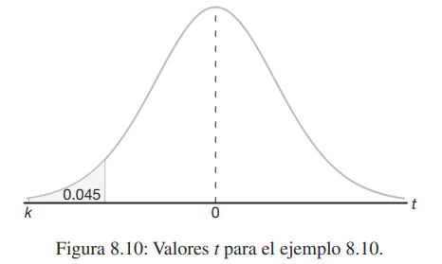

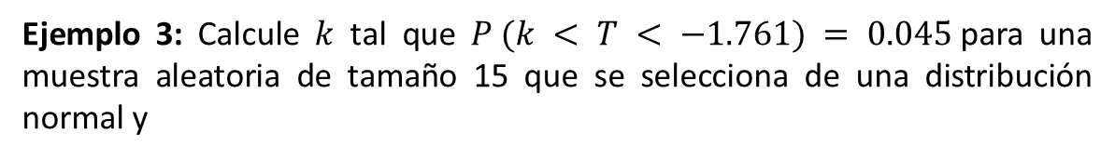

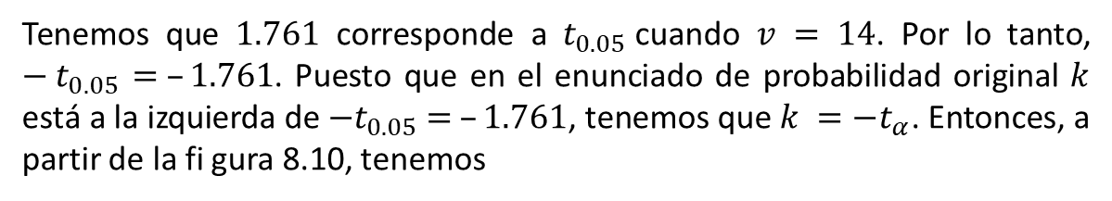
Ejemplo 3: Calcule $k$ tal que $P (k < T < −1.761) = 0.045$para una muestra aleatoria de tamaño 15 que se selecciona de una distribución normal y
$$T=\frac{\overline{X}−μ}{S/\sqrt{N}}$$
$$−t_{0.05}$$
Tenemos que $1.761$ corresponde a $t_{0.05}$cuando $v = 14$. Por lo tanto, $−t_{0.05}$ $= –1.761$. Puesto que en el enunciado de probabilidad original $k$ está a la izquierda de $−t_{0.05}$ $= –1.761$, tenemos que $k ={−t}_{α}$. Entonces, a partir de la fi gura 8.10, tenemos
$$0.045 = 0.05 − α, o α = 0.005.$$
Así, de la tabla A.4 con v = 14,
$k = −t_{0.005}= −2.977 y P (−2.977 < T < −1.761) = 0.045$.

Slide 15


Calle 71 No. 9 - 84

